Slide 1
HELLO SUMMER
夏季防暑降温知识科普

Slide 2
01 何谓中暑
02 防暑常识
目录
03 注意事项
04 必备药品
05 中暑急救
https://www.ypppt.com/

Slide 3
第一部分
何谓中暑

Slide 4
中暑定义
中暑是人体在高温和热辐射的长时间作用下热平衡机能紊乱而发生的一种急症
体温
调节
障碍
紊乱
症状
机体体温调节出现障碍，水、电解质代谢紊乱，神经系统功能损害症状，人在高温环境中身体会大量出汗，丢失大量盐分，使血液中的钠含量过低，引起肌肉痉挛。

Slide 5
热痉挛
热衰竭
热射病
人在高温环境中，身体会大量出汗，丢失大量盐分，使血液中的钠含量过低，引起肌肉痉挛。
由于水盐的大量丢失,发 生低血容量休克.集体为了散热,心输出量大大增加,使得心血管系统的负荷加重,导致心血管功能不全或周围循环衰竭.
如果人们在烈日下活动或停留时间过长，直接在烈日的曝晒下，强烈的日光穿透头部皮肤及颅骨引起脑细胞受损，进而造成脑组织的充血、水肿。

Slide 6
高温
环境
户外
活动
人群
拥挤
温度
升高
抵抗
底下
在高温环境的空间里如果再加上通风差，则极易发生中暑
户外活动时受阳光直接暴晒，再加上大地受阳光的暴晒
大气温度再度升高，使人的脑膜充血，大脑皮层缺血而引起中暑
人的嗅觉神经麻痹、呼吸急促、身体抵抗力低下，导致中暑发生
在公共场所家中，人群拥挤集中产热集中，散热困难
docerID:4610637

Slide 7
先兆：体温在38℃以内的中暑
轻度中暑的表现
症状：高温环境下，出现头痛、头晕口渴、多汗、四肢无力发酸、注意力不集中、动作不协调等症状。体温正常或略有升高。处理：及时转移到阴凉通风处补充水和盐分短时间内即可恢复。
体温在39℃左右，伴有面色潮红、皮肤灼热、呼吸急促、呕吐、血压下降等症状者为轻度中暑；症状：体温往往在38℃以上除头晕、口渴外往往有面色潮红、大量出汗、皮肤灼热等表现，或出现四肢湿冷、面色苍白、血压下降、脉搏增快等表现。

Slide 8
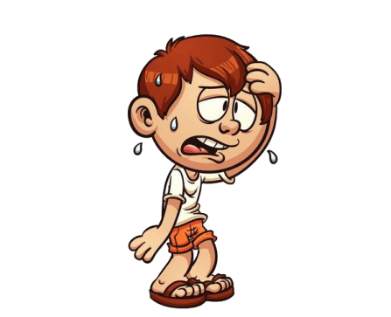
重度中暑的表现
轻度中暑：体温在39℃左右，伴有面色潮红、皮肤灼热、呼吸急促、呕吐、血压下降等症状者为轻度中暑症状：体温往往在38℃以上，除头晕、口渴外往往有面色潮红、大量出汗、皮肤灼热等表现，或出现四肢湿冷、面色苍白、血压下降、脉搏增快等表现。

Slide 9
第二部分
防暑常识

Slide 10
遮光防护
增强营养
备防暑药
躲避烈日
补充水分
如打遮阳散戴遮阳帽、戴太阳镜、涂防晒霜、准备充足的饮料。
平时可多喝绿豆汤、豆浆、酸梅汤等。
随身携带防暑药物，如十滴水、藿香正气水、清凉油、无极丹等
上午10时到下午4时避免在烈日下行走，尤其孩子、老年人、孕妇、有慢性疾病的人,，特别是有心血管疾病的人,在高温季节时段要尽可能地减少外出。
养成良好的饮水习惯，通常最佳饮水时间是晨起后、上午10时、下午3—4时、晚上就寝前。蔬菜和水果亦可补充水分。
防暑常识
Notes:
https://www.ypppt.com/

Slide 11
如何预防中暑
01
喝的时候要慢慢喝要喝温开水要定时饮水
02
过于炎热的时候应该用冷水冲淋头部及颈部，让水分蒸发帮助散热
03
中暑有可能导致身体在连续几天内逐渐虚脱
04
要远离酒精、咖啡因和香烟,要远离酒精、咖啡因和香烟

Slide 12
多吃凉性蔬菜多吃苦味菜
像番茄、茄子、生菜、芦笋等等。像番茄、茄子、生菜、芦笋等等。有利于泄暑热和燥暑湿，苦瓜、苦菜、苦丁茶、苦笋都是夏季防暑的上乘食品。
多吃各种瓜类多洗澡保证充足睡眠
冬瓜利尿消炎、清热解毒；丝瓜解暑祛风、苦瓜祛暑清心；黄瓜中的纤维素可以排出肠道中腐败的食物，降低胆固醇；南瓜补中益气，消炎止痛。多洗澡，帮汗水离开人体。多洗澡，帮汗水离开人体。合理安排作息时间，不宜在炎热的中午强烈日光下过多活动

Slide 13
第三部分
注意事项

Slide 14
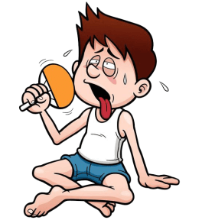
避免高温时段作业
夏季室外工作者应避开10:00-15：00高温时段，行人应做好防护措施，涂抹防晒霜，使用遮阳伞
遮阳帽等，尽量选用棉、麻、丝织物，不穿化纤类衣服，以利于大量出汗时散热。

Slide 15
防暑药品
防暑降温
降温食品
藿香正气水、仁丹、风油精等。每天多喝水，每天保证1.5-2升的饮水量，不要等到口渴时才喝水，出汗多时及时补充淡盐水。
防中暑较好的水果-西瓜，性甘微寒防暑利尿，除烦止渴。防暑较好的饮品-酸梅汁，其具有生津开胃
消暑止渴的功效。防暑较好的食物-绿豆，清热解暑，利水解毒。防暑较好的肉类-鸭肉，除湿解毒、滋阴养胃。

Slide 16
第四部分
必备药品

Slide 17
仁丹
能清暑祛湿。主治中暑受热引起的头昏脑涨、胸中郁闷、腹痛腹泻，也可用于晕车晕船、水土不服。
十滴水
能清暑散寒。适用于中暑所致的头昏、恶心呕吐、胸闷腹泻等症。
藿香正气水
能清暑解表。适用于暑天因受寒所致的头昏腹痛、呕吐、腹泻突出者。

Slide 18
清凉油
能清暑解毒。可治疗暑热引起的头昏头痛，或因贪凉引起的腹泻。
无极丹
能清热祛暑、镇静止吐。可以祛暑化浊、是夏季防暑解热的良药
避瘟散
避瘟散，顾名思义，它作为夏季防暑的必备品

Slide 19
第五部分
中暑急救

Slide 20
中暑急救
迅速将病人移至阴凉、通风的地方，解开衣裤，以利呼吸和散热。
救醒后的患者，必须在凉爽通风处静卧休息，如果回到炎热的环境
可用冷水毛巾敷头部，或冰袋、冰块置于病人头部、腋窝、大腿根部等处。
会引发比之前更严重的后果。感到不适时，及时服用人丹、十滴水
如果患者一直昏迷不醒，可用大拇指按压患者的人中、合谷等穴位。
藿香正气水等解暑药，并多喝些淡盐水，以补充流失的体液

Slide 21
10000+套精品PPT模板全部免费下载
PPT营
www.pptying.com
Notes:
模板来自于 https://www.pptying.com 【PPT营】

